Slide 1
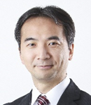
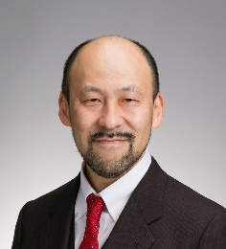
＜経営者のためのIoT/AI総合力向上セミナー＞
IoT/AIの活用による自社の課題解決・生産性向上等を目指す県内企業の経営者の皆様方のためのセミナーを開催します！
【内容】
・ IoT/AIの活用による自社の課題解決・生産性向上
・ IoT/AIを導入する際の留意点や導入効果とノウハウ
・ IoT/AIを通じた中核人材育成の必要性・ノウハウ
・ 自社のビジネスチャンスとしてIoT/AIを活用した製品開発 等
日時・場所
受講料
無料
日 時：令和２年９月１４日（月）９:０0～12:00
場 所：TKPガーデンシティPREMIUM金沢駅西口３B会議室
（石川県金沢市広岡二丁目 13 番 33 号 JR 金沢駅西第三 NK ビル）
受講対象者
石川県内のモノづくり企業等の経営者（代表者、役員、管理者等）
40～50名程度（先着）
講義名・講師
講義名 | 講義内容・講師
【１】モノづくり企業とDX （デジタルトランスフォーメーション） | 企業におけるDX（デジタルトランスフォーメーション）の推進において求められる技術、マインドについて、DX推進の指標を用いながら学ぶ。また、IoT/AIの現在のパラダイムシフトの状況をIoT/AIの有効活用によりビジネス変革に成功した事例を参考に学ぶ。 早稲田大学グローバルソフトウェアエンジニアリング研究所 所長 スマートSEコンソーシアム 会長 鷲崎 弘宜 氏 ・経済産業省 「デジタル・トランスフォーメーション を促進するためのデジタルガバナンスに関する 有識者検討会」 委員 ・ソフト工学研究の第一人者として研究を実施
【２】IoT/AI有効活用
【３】IoT/AI時代の イノベーションマネジメント | IoT/AIを活用して、新製品・サービス開発や業務課題解決を行うためのイノベーションマネジメント手法を石川県内の先進事例も参照しながら体系的に学ぶ。 北陸先端科学技術大学院大学 副学長 内平 直志 氏 ・株式会社東芝 研究開発センターにて ラボラトリ室長、次長、技監を歴任。 ・著書 「戦略的IoTマネジメント」 ミネルバ書房 ・日本経済新聞 「やさしい経済学」 連載
「スマートエスイーIoT/AI石川スクール」運営コンソーシアム

Slide 2
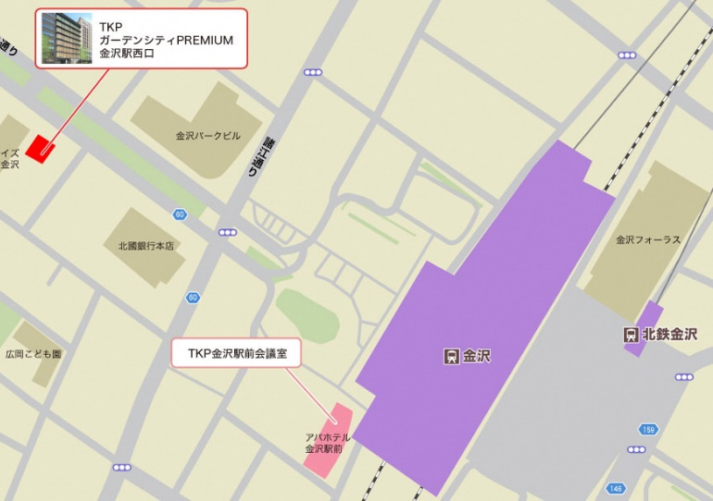
申込締切：９月１０日（木）
＜経営者のためのIoT/AI総合力向上セミナー＞
～IoT/AI活用による自社の課題解決、生産性向上等を目指して！～
開催日 ： ９/１４（月）
【 参 加 申 込 書 】
貴社名
所在地 | 〒
TEL |  | FAX
氏 名 |  | 所属･役職
E-Mail
氏 名 |  | 所属･役職
E-Mail
※会場の都合のため１社２名様限りでお願いいたします。
【個人情報の取り扱いについて】
セミナーご応募の際にお伺いする個人情報は、石川県で実施する事業で使用します（参加者名簿の作成、セミナー開催に関する連絡及び情報提供等）。
また、お客様の同意がある場合及び法令等に基づく要請があった場合を除き、当該個人情報の第三者への提供または開示をいたしません。
ご提供いただいた個人情報を正確に処理するように努めます。
【 会 場 周 辺 】
【 申込み及び問合せ先】
ＴＫＰガーデンシティPREMIUM金沢駅西口
申込書に所定事項をご記入の上、
ＦＡＸまたは電子メールにてお申込み下さい。
石川県商工労働部産業政策課
機械・繊維・食品産業グループ
枝久保、井田
ＴＥＬ（０７６）２２５－１５０７
〒920-8580 金沢市鞍月1-1
ＦＡＸ （０７６）２２５－１５１４
Mail：syoukou@pref.ishikawa.lg.jp
金沢フォーラス
北國銀行本店
金沢駅

